Slide 1
Operazioni di M&A ed efficienza del sistema bancario italiano
Presentata da :
Francesco Gabellini
Relatore: Cristina Bernini
Co-relatore: Paola Brighi

Slide 2
Motivazione:
Negli ultimi anni il mercato bancario non solo italiano, ma europeo, è stato oggetto di un rilevante aumento delle operazioni di M&A causato dalla crisi economica e dalle nuove regolamentazioni.
Perciò è interessante analizzare se tali operazioni abbiano portato incrementi in termini di efficienza di costo, perché una maggiore efficienza di costo porta benefici economici non solo alle banche stesse, ma anche alla comunità che usufruisce di servizi a un costo inferiore.

Slide 3
Le operazioni di M&A:
M&A è una sigla che sta per Merge and Acquisition, dove Merge significa fusione e acquisition acquisizione:
La fusione più comune è quella tramite incorporazione che consiste nell’incorporazione di una società preesistente in un'altra società incorporante
L’acquisizione consiste in un’operazione in cui un acquiror acquista, parzialmente o interamente, un Target il quale rinuncia alla sua proprietà.

Slide 4
Obiettivi:
Verificare se le banche operanti abbiano raggiunto livelli di efficienza maggiori rispetto alle non operanti
Verificare se l’efficienza aumenti nel tempo dopo aver effettuato un operazione di M&A

Slide 5
Struttura della ricerca:
Raccolta delle operazioni di M&A e dei dati di bilancio relativi alle banche italiane nel periodo analizzato (2006-2016)
Creazione di un dataset unico e analisi delle più importanti poste di bilancio
Stima della funzione di costo e dei relativi punteggi di efficienza
Analisi di tali punteggi di efficienza
Test per verificare la significatività degli incrementi di efficienza

Slide 6


Raccolta dei dati
186 operazioni
670 banche

Slide 7
Operazioni di M&A nel periodo sotto analisi

Slide 8
Costi operativi nel tempo

Slide 9
Prestiti nel tempo

Slide 10
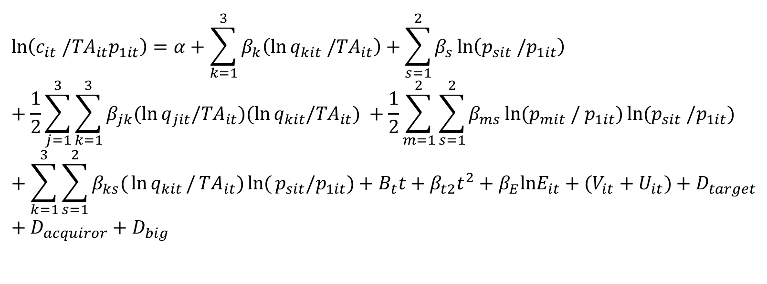
Funzione di costo
$$\ln\left(c_{it} /{TA}_{it}p_{1it}\right)=α+\sum_{k=1}^{3}{β_{k}\left(\ln{q_{kit} /{TA}_{it}}\right)}+\sum_{s=1}^{2}{β_{s}\ln\left(p_{sit} /p_{1it}\right)}+\frac{1}{2}\sum_{j=1}^{3}{\sum_{k=1}^{3}{β_{jk}(\ln{q_{jit}/{TA}_{it})(\ln{q_{kit}/{TA}_{it}) }}}}+\frac{1}{2}\sum_{m=1}^{2}{\sum_{s=1}^{2}{β_{ms}\ln{(p_{mit} / p_{1it})}}}\ln{(p_{sit} /p_{1it})}+\sum_{k=1}^{3}{\sum_{s=1}^{2}{β_{ks}(}}\ln{q_{kit }/}{TA}_{it})\ln{(}p_{sit}/p_{1it})+B_{t}t+β_{t2}t^{2}+β_{E}lnE_{it}+(V_{it}+U_{it})+D_{target}+D_{acquiror}+D_{big}$$

Slide 11
L’efficienza di costo
Tempo dall’operazione | Efficienza di costo
-3 | 38,02%
-2 | 39,05%
-1 | 41,90%
1 | 44,54%
2 | 46,28%
3 | 47,87%

Slide 12
L’efficienza di costo rispetto all’operazione
Dummy | Media dell’efficienza di costo
Pre-M&A | 39,75%
Post-M&A | 46,32%
T-test | Probabilità
-4,2835 | 0,0000

Slide 13
L’efficienza di costo rispetto al tipo di banca
Tipo di banca | Efficienza di costo
Operante | 42,96%
Non operante | 37,71%
T-test | Probabilità
-7,0022 | 0,0000

Slide 14
Conclusioni
Le operazioni di M&A causano un aumento significativo dell’efficienza di costo nel tempo
Le banche che svolgono operazioni di M&A sono più efficienti di quelle non operanti
Le motivazioni di tale incremento di efficienza sono una questione aperta

